Slide 1
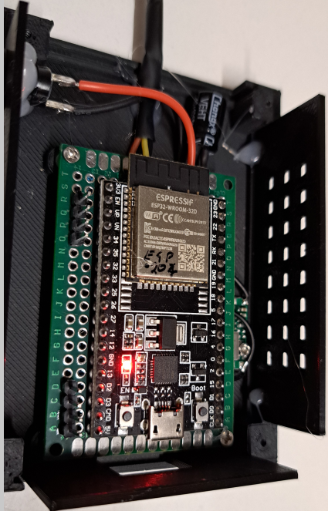
PWM
RPM
12V
GND
schuur
GND
poort
GND

Slide 2
